Slide 1
労働災害防止対策のポイント
１ 転倒予防、腰痛予防
２ ヒヤリハット、ＫＹ活動、安全推進者の配置
３ リスクアセスメント導入のすすめ
滋賀労働局 彦根労働基準監督署

Slide 2
転倒予防
転倒の類型
転倒対策のポイント
腰痛予防
職場における腰痛予防対策指針
参考：労働災害の仕組み
1

Slide 3
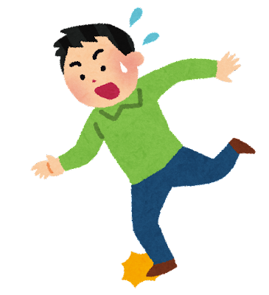
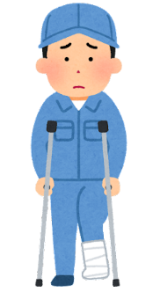
転倒の類型
彦根監督署の令和４年の飲食店の労働災害22件のうち、９件が転倒災害です。
転倒の大きな要因は「滑り、つまずき、踏み外し」。
転倒災害は全国的に増加・高止まり傾向
３大要因「滑り・つまずき、踏み外し」
・新型コロナウイルス関係の労働災害を除けば全国で最多。
参考：Ｒ３・33,672件
・滋賀県内の労働災害（Ｒ４・全業種）
3,175件 うち 1,672件（新型コロナ等）
427件（転倒）
225件（動作の反動・無理な動作）
・滋賀県内の労働災害（Ｒ４・接客娯楽業（飲食店含む。））
110件 うち 42件（転倒）
16件（切れ、こすれ）
・平均休業日数は47日と長期の休業を要する。
転倒後の床等への激突による骨折、打撲が多発。
・滑りリスク
氷、雨水、油、粉じん、靴裏の摩耗
・つまずきリスク
段差、すき間、コード、整理整頓不十分
・踏み外しリスク
照度、階段の幅・こう配、手すり
・その他のリスク
風、気温、重量物、高齢化
※エイジフレンドリーガイドライン

Slide 4
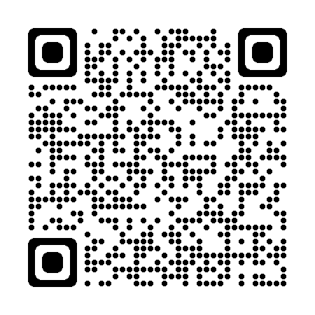
エイジフレンドリーガイドライン
令和２年３月に策定された「高年齢労働者の安全と健康確保のためのガイドライン」のことです。
働く高齢者の特性に配慮したエイジフレンドリーな職場を目指しましょう。
（背景）高年齢労働者の労働災害の増加
ガイドラインの概要
・60歳以上の労働者の労働災害
全国：26％（2018年）
彦根：22.9%（2018年）75件/327件
26.5%（2021年）98件/369件
・高年齢労働者とは
厚生労働省のリーフレットでは60歳以上としていますが、中央労働災害防止協会は50歳以上としている資料もあります。
一概に何歳以上ということはできませんが、事業内容、労働者構成などを踏まえて、対策を行うラインを定めてください。
１．安全衛生管理体制の確立
２．職場環境の改善
３．高年齢労働者の健康や体力の状況の把握と対応
４．安全衛生教育
・エイジアクション100
高年齢労働者の安全と健康確保のための１００の取組を盛り込んだチェックリストを活用し、改善に向けての取組を進めるための「職場改善ツール」を言います。
（チェックリスト例）
（１）高年齢労働者のこれまでの知識と経験を活かして、戦力として活用している。
（63）書面・ディスプレイ（表示画面）、掲示物等の文字の大きさや色合いは、見やすくなるように工夫している。

Slide 5
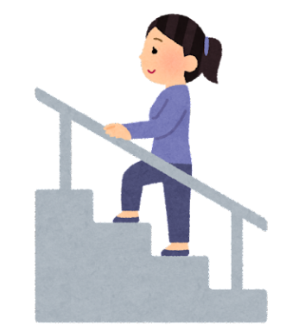
転倒対策のポイント
転倒は法令順守以上に事業場での自主的な活動が重要です。 参考省令：安衛則第540条・544条・558条
転倒防止の法令・省令は少なめ
転倒対策活動の例
・安衛則第540条
事業者は、作業場に通ずる場所及び作業場内には、労働者が使用するための安全な通路を設け、かつ、これを常時有効に保持しなければならない。
・安衛則第544条
事業者は、作業場の床面については、つまずき、すべり等の危険のないものとし、かつ、これを安全な状態に保持しなければならない。
・安衛則第558条
事業者は、作業中の労働者に、通路等の構造又は当該作業の状態に応じて、安全靴その他の適当な履物を定め、当該履物を使用させなければならない。
・転倒危険箇所へのテープの貼り付け
・コーナー部へのミラー設置
好事例）半球型のミラーをつるして視認性向上
・バックヤードの整理整頓
→通路との区画。※２ｍ以上の直積みは「はい作業主任者」
・スイングドアの通行方向指定
→通路と作業場のどちらも左側通行。
・階段の昇降を内外で明示
・段差にステップの設置
・転倒リスクのある場所の掲示
・転倒リスクマップの作成
→労働者からのヒヤリング結果から対策を検討。

Slide 6
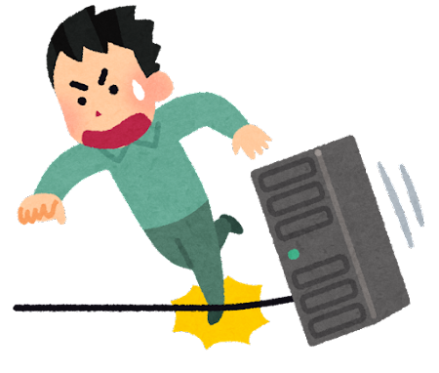
転倒リスクマップ
転倒は売場、バックヤード、事務所、階段など、どこでも発生する可能性があります。
どこに転倒リスクがあるか、実際に作業する労働者から意見を聴くことが重要です。
リスクマップ作成手順（例）
ハード、ソフトとは？
１．労働者へのヒヤリング
売場等の平面図を準備。
２．転倒リスクのある箇所へのシール貼り付け
滑り（黒シール）
つまずき（黄色シール）
踏み外し（赤シール）
その他（青シール） 等
３．リスクが多くあがった箇所から現状把握と改善
対策の方法はハード、ソフトの順です。
結果は関係労働者に周知してください。
Before・Afterの記録は変化がよく見えます。
・ハード対策
機械や設備などの「物」の対策を言います。
安全衛生対策の考え方では先に「物」の対策を行います。
・ソフト対策
管理、教育、保護具（靴、手袋）などの「人」への対策を
言います。
・物の危険と人の危険
例えば、手すりが片側しかない階段があります。
「両側に手すりをつけること」と「注意して歩くように指
示すること」どちらが安全でしょうか。
人は時に不安全行動をとります。その場合でも物が不安全
状態になければ大きな災害にはなりにくいのです。

Slide 7
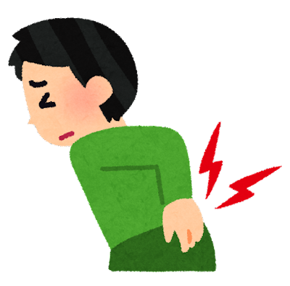
腰痛予防
腰痛の要因は「動作」、「環境」、「個人」、「心理、社会的」に大別されます。
小売業では段ボールなどの重量物を取り扱う際の腰痛が多発しています。
４要因
腰痛災害の発生状況事例
・動作要因
重量物の取り扱い、人の抱え上げ、拘束姿勢、
不自然な姿勢、急激又は不用意な動作
・環境要因
振動、温度等、床面の状態、照明、作業空間
・個人要因
年齢、性別、体格、筋力、既往歴、基礎疾患
・心理、社会的要因
働きがい、支援不足、トラブル、過重労働
・ケース在庫を棚に積み上げる際に、踏み台を使わずに作業して負傷。
・20ｋｇの荷物を運び、床に下した際に負傷。
・200ｋｇの業務用品を荷下ろししていた際に、倒れそうになったため、支えたところ負傷。
・中腰の姿勢で片付け作業をしていた際に、腰をひねった状態で12ｋｇの物を持ち上げて負傷。
・店舗の20ｋｇのポールを勢いよく持ち上げようとした際に負傷。

Slide 8
職場における腰痛予防対策指針
厚生労働省では「職場における腰痛予防対策指針」を定めるほか、腰痛予防体操等の教材を作成しています。
作業管理
作業環境管理
・自動化、省力化
台車、道具の利用
・作業姿勢、動作
膝をついて作業、正面で作業、同一姿勢の回避
・作業体制
複数配置
・作業標準
動作、姿勢等の方法 ※適宜見直しが必要
・休憩・作業量、作業の組み合わせ
適宜休憩、ほかの作業との組み合わせ
・靴、服装等
足に適合した靴、伸縮性等を考慮した作業服
・温度
寒冷ばく露は腰痛を悪化させることに留意。
・照明
足もとや周囲の視界 ★転倒防止措置
・作業床面
凹凸の解消 ★転倒防止措置
・作業空間や設備、荷の配置等
整理整頓、作業台や椅子の高さ
・振動
重機等の座席の振動軽減

Slide 9
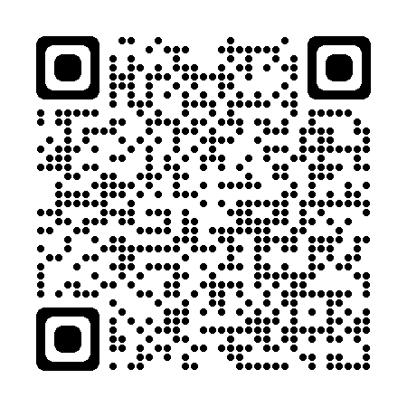
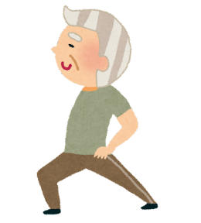
職場における腰痛予防対策指針
厚生労働省では「職場における腰痛予防対策指針」を定めるほか、腰痛予防体操等の教材を作成しています。
健康管理及び労働衛生教育等
腰痛の労災認定
・腰痛健康診断
・腰痛予防体操
筋疲労回復、柔軟性、リラクゼーション
「転倒予防・腰痛予防の取組 ｜厚生労働省 (mhlw.go.jp)」
・腰痛復帰時の措置
本人への配慮、産業医等の意見の尊重
・労働衛生教育
内容）腰痛の発生状況及び原因
腰痛発生要因の特定及びリスクの見積もり方法
腰痛発生要因の低減措置、腰痛予防体操
・相談窓口の整備
・産業医等による保健指導
睡眠、禁煙、運動習慣、バランスのとれた食事
・腰痛は、事業場内で発生したものが全て業務上の災害として認定されるわけではありません。
・災害性の原因による腰痛（１、２をいずれも満たすもの。）
１）腰の負傷またはその負傷の原因となった急激な力の作用が、
仕事中の突発的な出来事によって生じたと明らかに認めら
れること。
２）腰に作用した力が腰痛を発症させ、または腰痛の既往症・
基礎疾患を著しく悪化させたと医学的に認められること。
・災害性の原因によらない腰痛
突発的な出来事が原因ではなく、重量物を取り扱う仕事な
ど腰に過度の負担のかかる業務に従事する労働者に発症し
た腰痛で、作業の状態や作業期間などからみて仕事が原因
で発生したと認められるもの。

Slide 10
参考：労働災害発生の仕組み
集中型
各要素が独立に組み合わされて災害が発生。
災害
連鎖型
ある要素がもととなって、次の要素が生まれ、さらに、それが次の要素を生み、要素が連鎖的に発展して災害が発生。
災害
複合型
集中型と連鎖型が混合したもの
災害

Slide 11
複合型の災害発生モデル
物と人に要素を分解
・複合型は労働災害の典型であり、物と人の要素が関係した災害が多くを占める。
・人（物）に災害を誘発する要素があっても、物（人）に要素が一切なければ労働災害は発生しにくいと考えられる。
⇒労働災害の発生原因をヒューマンエラーで片づけることは危険。
例）スマートフォンを操作しながら歩いていて通路で転倒した場合。
想定要素：通路の状態、教育状況、掲示、通行ルール・・・。
災害
物
人
一次要素
二次要素

Slide 12
災害発生の基本モデル
不安全状態
物
現象（災害）
起因物
加害物
安全管理上の欠陥
不安全行動
人
物と人に要素を分解
・起因物：災害をもたらすもととなった機械、装置もしくはその他の物または環境等
・加害物：災害をもたらす直接のもの

Slide 13
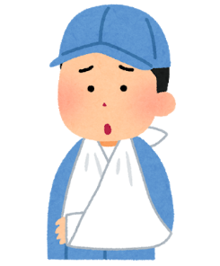
災害の分析方法と留意事項
不安全行動と不安全状態
災害分析と傾向把握
・不安全行動（人の原因）
例）安全装置の無効化、危険場所への接近、誤った動作など
・不安全状態（物の原因）
例）安全装置、作業場所、保護具、作業方法などの欠陥
・不安全行動と不安全状態が組み合わさった理由を明らかにすることが重要です。
特に近道行動、省略行為の場合、人の不安全行動を問題視しがちですが、行為を誘発するような不安全状態がなかったかを確認する必要があります。
・厚生労働省では、以下の項目に基づいて災害を分析。
事故の型（発生状況）、起因物、年齢（経験）等
・分析、傾向把握の重要性
再発防止策の検討・実施のみでは不十分です。
理由）同種事案の再発、法等の改正、教育からの期間経過
→対策が有効に機能しているかの定期的な確認が必要です。
・分析対象は、不休災害を含む全ての労働災害としてください。
期間は事業場で設定して差し支えありません。
ヒューマンエラーのみを責めない
・人の不安全行動のみを原因とすることの危険性
労働安全衛生法は労働者に義務を課す条文もあり、労働者の不安全行動が問題となることがありますが、不安全行動の
みが原因になることは稀です。
・ヒューマンエラーを誘発する安全衛生活動の不備
例）教育の未実施、巡視時の未指導、点検整備体制の未確立など

Slide 14
ヒヤリハット
KY活動
安全推進者の配置
2

Slide 15
ヒヤリハットとは
ヒヤリハットは危ないことが起こりはしたが、災害にはならなかった事象のことです。
ヒヤリハット活動は、これらの事例を収集し、事前に対策することで災害発生を未然に防止する活動です。
ヒヤリハットは口頭？書面？
労働者と議論する場の確保
結論として、書面での報告、記録が望ましいのですが、はじめて取り組む場合は、口頭報告・書面記録から始めてみてください。 ※所定の様式はありません。
活動を定着させるコツは、報告しやすい方法にすることです。
労働者の声を集め、労働災害になる前に対策してください。
書面での報告は一定の様式を定め、少なくとも
・いつ、どこで、なにをしていたときにヒヤリとしたか
・原因と対策、対策完了日
を記入するようにしてください。
労働者50人以上の事業場では、安全委員会、衛生委員会等を置き、安全衛生について議論していただいていますが、労働者50未満の事業場ではどうすべきでしょうか。
労働安全衛生規則第23条の２にでは次のように定めています。
「委員会を設けている事業者以外の事業者は、安全又は衛生に関する事項について、関係労働者の意見を聴くための機会を設けるようにしなければならない。」
関係労働者とは、安全問題、衛生問題について当該作業に関係のある労働者を言います。
労働者が１人でもいれば、会議、ミーティング、懇談会などの機会をとらえて安全や衛生について意見を聴くようにしてください。

Slide 16
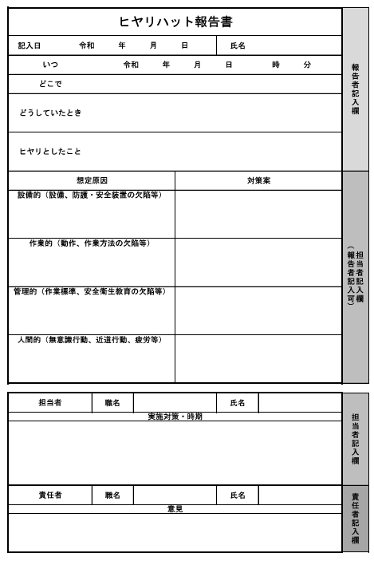
ヒヤリハット報告書（例）
原因は可能な限り、細分化することが重要です。
理由）単に原因記入とした場合、重大な原因の見落としがある可能性があるため。
荷物運搬時に濡れた床で転倒しそうになった事例で説明します。
（単に原因記入とした場合）
・床が濡れていたため。
（原因を細分化した場合）
・雨が吹き込む構造だったため（設備的）。
・台車がなく、両手がふさがっていたため（作業的）。
・床が濡れていた場合の清掃用具がなかったため（管理的）。
・残業が多く、集中力が低下していたため（人間的）。
ヒヤリハットは大きな災害になる可能性があります。
労働者から報告があった場合は速やかに対策を検討するようにしてください。

Slide 17
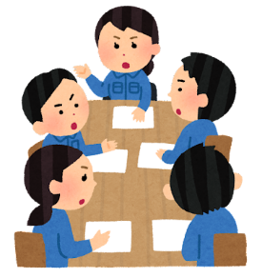
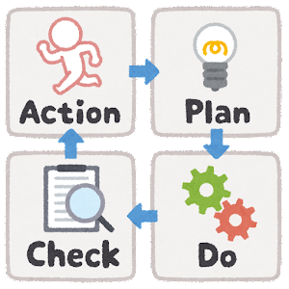
ＫＹ活動とは
ＫＹは「危険予知」の頭文字をとったものです。
作業に取り掛かる前に、どのような危険があるかを話し合い、作業者の行動で危険に出会わないようにするものです。
危険は「０」にはできません
イラストシートの活用
ＫＹは作業をする前に危険を想定しますが、危険をなくすことが先ではないかとお考えの方がおられると思います。
次の項目でお話しするリスクアセスメントで危険性や有害性を「０」に近づけるようにしますが、危険を「０」にすることはできません。
毎日の作業には必ず危険が潜んでいます。
日々の作業内容の危険を事前に想定し、労働者自身が行動を決定することで労働災害、ヒヤリハットにならないようにすることがＫＹの目的です。
部門ごとに朝礼やミーティングがある場合は、その機会を活用して、どのような危険があるかを全員で共有し、安全当番、安全担当が行動目標を唱和するなどして関係労働者の意識を高めることは有効といえます。
毎日のＫＹのほかに、定期的にイラストシートをもとに集団で危険を探り、対策を検討することも重要です。
イラストシートを使ったＫＹは、多角的な視点を得ることができる点が毎日の一人で行うＫＹと比較して優れています。
毎日のＫＹは安全当番などが発言した場合は限定的に共有できますが、そのほかのリスクを共有できない可能性があります。
管理者、労働者などの関係者が一体となって取り組むことでより多くの危険を発見し、対策を毎日のＫＹに活かすことで、よりよいサイクルを構築できます。

Slide 18
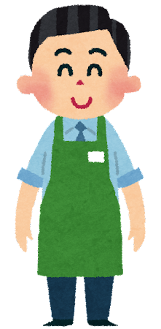
安全推進者の配置と適切な職務権限付与
安全管理者選任義務がない事業場（第三次産業等）での労働災害の増加を受け、安全担当者が必要な状況にあります。
常時10人以上の労働者を使用する事業場では「安全推進者」の配置をお願いします。
安全推進者とは？
安全推進者の職務
店舗・施設ごとの安全の担当者を言います。
安全推進者は、職場内の整理整頓（４Ｓ活動）、交通事故防止等の安全活動に従事した経験がある方から配置してください。
常時50人以上の労働者を使用する事業場、繰り返し労働災害が発生している事業場では安全衛生推進者の資格を有する者（※）から配置するようにしてください。
（※）安全衛生推進者要請講習修了者
大卒後１年以上安全衛生の実務を経験した者
５年以上安全衛生の実務を経験した者 等
１．職場環境及び作業方法の改善に関すること
例：職場内の整理整頓（４Ｓ活動）の推進
床の凸凹面の解消等職場内の危険箇所の改善
台車等道具の安全な使用に関するマニュアル整備 等
２．労働者の安全意識の啓発及び安全教育に関すること
例：労働災害防止に係る意義の周知・啓発
作業に係る安全な作業手順についての教育・研修 等
３．関係行政機関に対する安全に係る各種報告、届出等に関す
ること
例：労働災害を発生させた場合における労働者死傷病報告
の作成及び労働基準監督署長への提出 等

Slide 19
リスクアセスメント導入のすすめ
3

Slide 20
リスクアセスメントとは
職場の潜在的な危険性や有害性を見つけ出し、これを除去、低減して、労働災害を未然に防ぐための手法。
リスクアセスメントの重要性
法定の化学物質はリスクアセスメントが義務
労働災害発生の背景には、ヒヤリハットや不安全行動、不安全状態がありますが、それを示したものがハインリッヒの法則（右図）です。
１の重大災害の背景には、29の軽傷災害、300のヒヤリハットと無数の不安全行動や不安全状態が存在します。
ヒヤリハット報告を導入している事業場もあると思いますが、ヒヤリ、ハッとしない不安全行動や不安全状態は解消されているでしょうか。報告漏れはないでしょうか。
リスクアセスメントは指針が定められており、労働災害が発生した時だけでなく、新規の設備を導入した時や作業手順を変更したとき等も行うこととしています。
事故やヒヤリハットが実際に発生してからではなく、継続的に事業場の危険性や有害性のリスクを除去、低減することで、リスクが表面化する前に災害の目を摘むことができます。
対象の化学物質（リスクアセスメント対象物）を新規に採用する場合等はリスクアセスメントを実施しなければなりません。
化学物質のリスクアセスメントは、リーフレット「労働災害を防止するためリスクアセスメントを実施しましょう」を参考に取り組んでください。
重大災害 １
軽傷災害 29
ヒヤリハット 300
不安全行動・不安全状態

Slide 21
リスクアセスメントの手順
手順
①危険性・有害性の特定
②危険性・有害性ごとのリスクの見積もり
③リスク低減のための優先度の設定・リスク低減措置内容の検討
④リスク低減措置の実施
リスクの見積もり例
災害の発生可能性と重大性からリスクレベルを見積もる方法です。
リスクの見積もりはリスク低減措置内容の検討でも行い、リスクが下がったことを確認します。
災害の発生可能性
可能性ランク | 記号
かなり起こる（３ヶ月に１回程度） | ×
たまに起こる（年に１回程度） | △
殆ど起こらない（１０年に１回程度） | ○
災害の重大性（ケガの大きさ）
重大性ランク | 記号
極めて重大（死亡・重傷） | ×
重大（休業災害） | △
軽微（不休災害） | ○

Slide 22
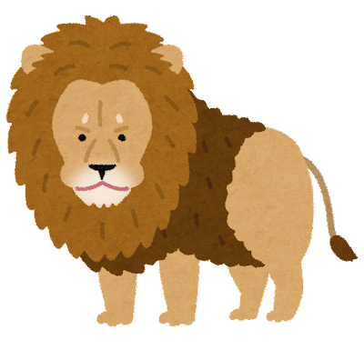
リスクアセスメントの手順
リスク低減措置の優先順位
リスク低減措置は次の順に検討してください。
①設計や計画の段階における危険な作業の廃止、変更など
②インターロックの設置などの工学的対策
③マニュアルの整備などの管理的対策
④個人用保護具の使用
優先順位の理由
ライオンと人の例えが有名ですのでご紹介します。
①ライオン（一般的には危険な生物）を別の小動物に置き換えると、危険性が下がります。
②ライオンが必要な場合でも、首輪をつける、柵を設ける等で人との境を作り、危険性を下げます。
③柵を設けても掃除や餌やりで近づく必要がありますので、掃除や餌やりの手順書、ルールを整備します。
④首輪が外れる等でライオンと接触する可能性が残りますので、万一に備えて保護具をつけて作業します。
この順番を守らなければ、せっかくの対策が台無しです。教育をしたから危険な機械を使っても大丈夫というわけにはいきません。対策は物から人という流れを遵守してください。

Slide 23
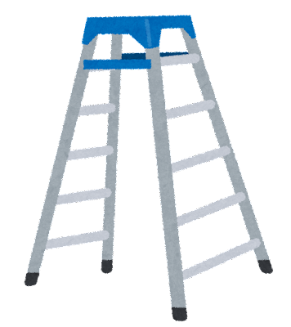
リスクアセスメント実践
次の例でリスクアセスメントを実施してみてください。
ちなみにですが、リスクアセスメントの正解は１つではありません。
事例）脚立を使って電気を交換していたときに墜落
電球が切れたので、事務所の端に置いてあった脚立で電球交換作業をしようとしました。
他の人は忙しそうだったので、一人で作業することにしました。
電球交換は気づいた人がすることになっており、特にルールは決められていませんでした。
４段脚立の３段目からでは作業がしにくく、一番上の天板に乗ることにしました。
６段ほどの脚立は事務所から５０ｍほど離れた倉庫にあったと思いますが、取りに行くのが面倒でした。
会社には脚立以外に高いところの作業に使えるものはありませんでした。
脚立の天板に電球を外したところ、バランスを崩して脚立から墜落しました。
よく見てみると脚立の脚部滑り止めが一部欠けていたようです。
脚立は半年に１回点検することにしていましたが、記録はつけていませんでした。

Slide 24
リスクアセスメント実践
①危険要因の洗い出し | ②現状の対策 | ③リスク |  | ④評価 | ④リスク低減対策 （再発防止対策） | ⑤対策後リスク |  | ⑥対策後評価
 |  | 可能性 | 重大性 | リスクレベル |  | 可能性 | 重大性 | リスクレベル
災害の発生可能性
可能性ランク | 記号
かなり起こる（３ヶ月に１回程度） | ×
たまに起こる（年に１回程度） | △
殆ど起こらない（１０年に１回程度） | ○
災害の重大性（ケガの大きさ）
重大性ランク | 記号
極めて重大（死亡・重傷） | ×
重大（休業災害） | △
軽微（不休災害） | ○
リスクの見積り | リスクレベル | リスクの評価（判定） | リスクへの対応
×× | ５ | 極めて大きい（受け入れ不可能） | 受け入れ不可能なリスクであり、即座に他の作業方法に変更する必要がある。
×△、△× | ４ | かなり大きい（受け入れ不可能） | 受け入れ不可能なリスクであり、抜本的な対策を実施する必要がある。
○×、×○、△△ | ３ | 中程度（受け入れ不可能） | 受け入れ不可能なリスクであり、何らかの対策を実施する必要がある。
○△、△○ | ２ | かなり小さい（許容可能） | 許容可能なリスクであり、現時点では特に対策を実施する必要がない。（残留リスクあり）
○○ | １ | 極めて小さい（受け入れ可能） | 受け入れ可能なリスクであり、対策の必要がない。（残留リスクあり）

